Slide 1


Транспортно-логистическая компания FESKO

Slide 2
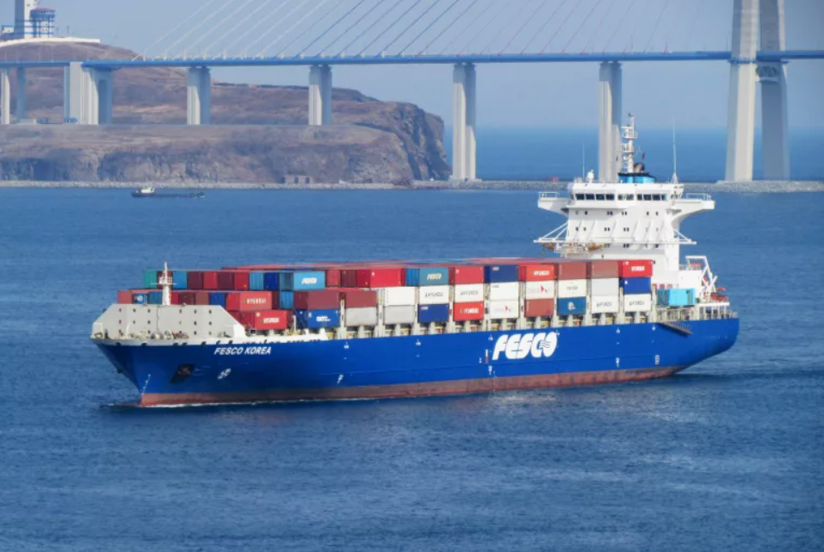
Логистическая компания FESCO
Компания создана в 1880 году во Владивостоке
Она предоставляет услуги по доставке грузов, а также проектной логистикой

Slide 3







Основные услуги компании
Контейнерные железнодорожные перевозки
Автоперевозки
Перевозка водным транспортом
Авиаперевозки
Проектная логистика

Slide 4

Контейнерный железнодорожные перевозки
Мы осуществляем перевозки универсальных и рефрижераторных контейнеров как регулярными железнодорожными сервисами, так и с помощью индивидуальных решений по запросу клиента.

Slide 5



Виды перевозимых грузов
Рефрижераторные грузы
Перевозки грузов, требующих соблюдения особого температурного режима: продукты питания, фармацевтические препараты
Опасные грузы
Грузы разных классов опасности: газы, легковоспламеняющиеся жидкости и твердые вещества
Генеральные грузы
Товары народного потребления, автомобили и комплектующие, продукты металлообработки, различное оборудование, продукты химической промышленности и др.

Slide 6
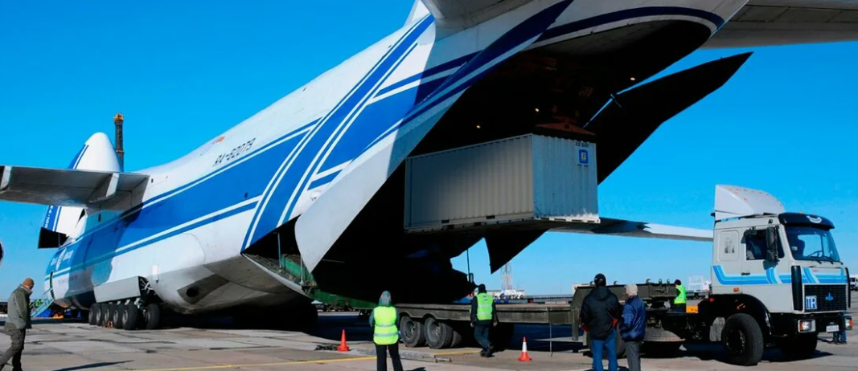
Авиаперевозки
Авиаперевозки FESCO включает доставку грузов чартерными и регулярными авиарейсами по внутрироссийским, экспортным и импортным направлениям.

Slide 7
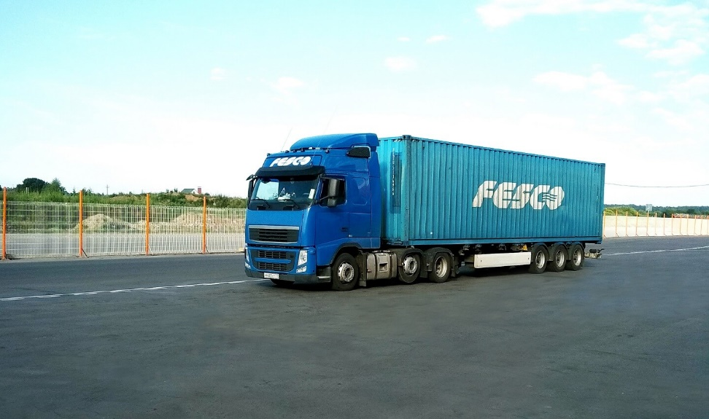
Автомобильные перевозки
FESCO предлагает перевозки грузов с полной (FTL) и частичной (LTL) загрузкой автомобиля в Россию и внутри страны от склада отправителя до склада получателя.

Slide 8
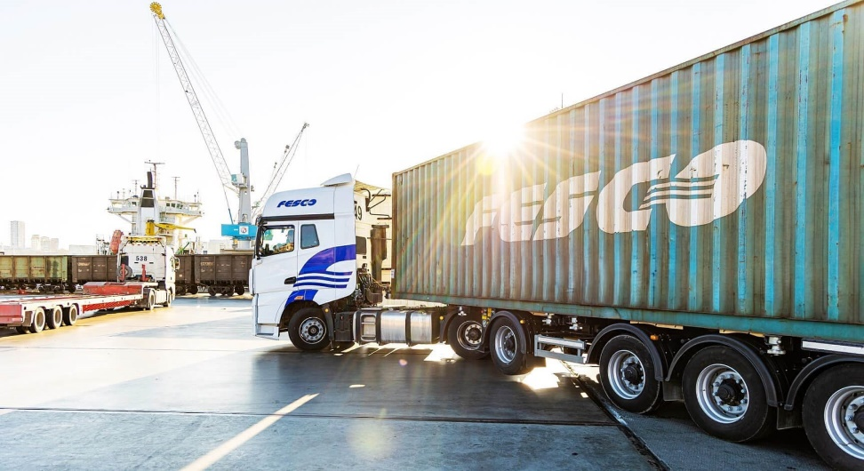
Автомобильные перевозки
Транспортная группа выполняет автомобильные контейнерные перевозки:
подача порожних
вывоз груженых контейнеров со склада или терминала
магистральные перевозки контейнеров по России.

Slide 9
Дополнительные услуги
Погрузочно-разгрузочные работы
Терминальная обработка грузов
Доставка от «двери до двери»
Оплата дополнительных сборов для грузов специальных категорий.

Slide 10
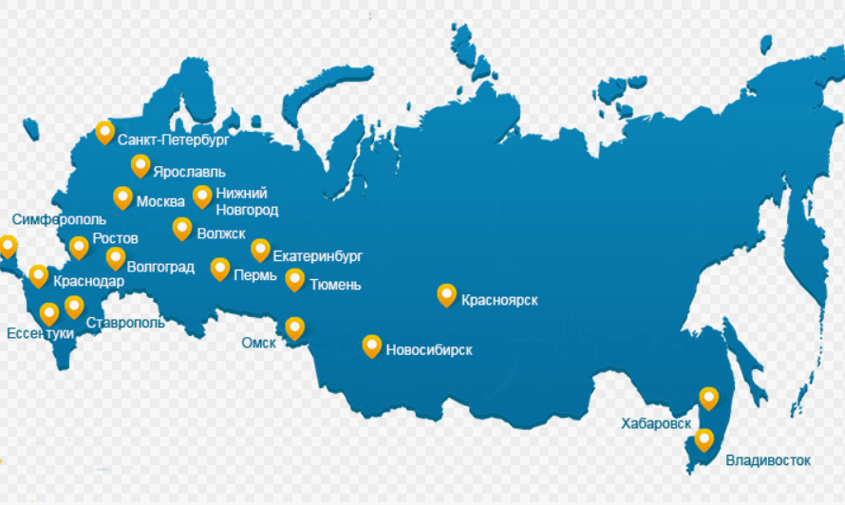
География FESCO

Slide 11

Мы гарантируем:
Отслеживание местонахождения груза на протяжении всего маршрута следования
Гарантия сохранности грузов
Собственные складские комплексы
Услуги по управлению запасами
Строгое соблюдение сроков доставки товаров

Slide 12
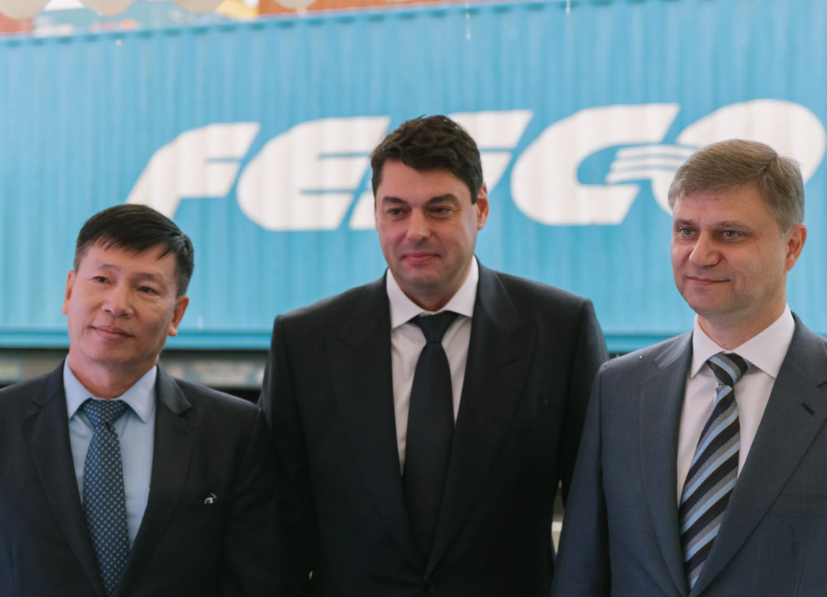
Связь с нами:
Телефон: 8 800 23-444-99.
E-mail: fesco@fesco.com.
Адрес главного корпуса: Проспект Стачек, 48 к2​2409 офис; 4 этаж, Кировский район, Санкт-Петербург
Сайт: https://www.fesco.ru

Slide 13

Спасибо за внимание!

